Slide 1
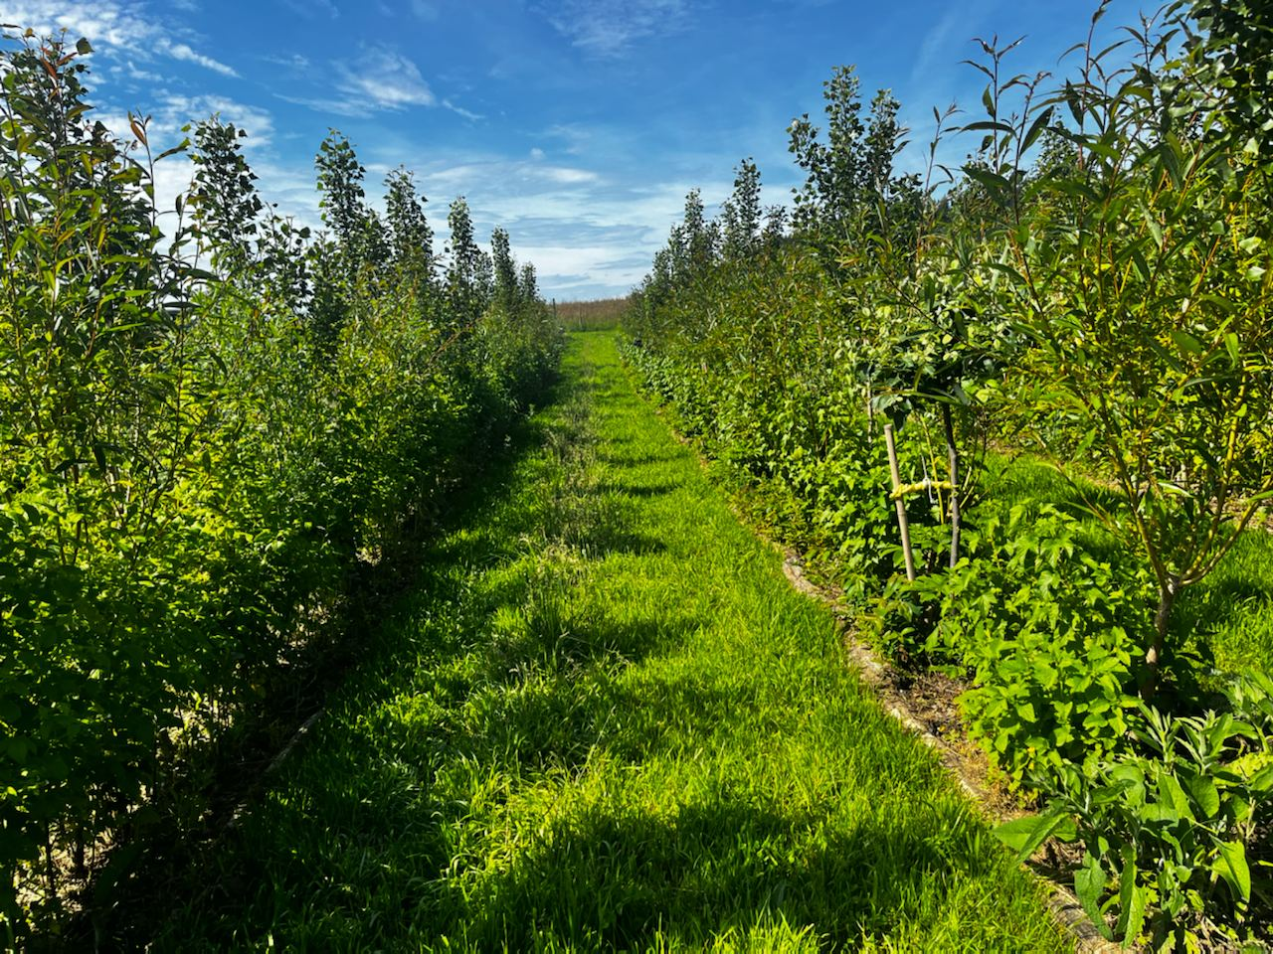
AGROECOLOGIA
Presentazione corso opzionale 4a

Slide 2
Aspetti pratici importanti
Corso opzionale di orientamento
La nota non conta nella media
Poco lavoro a casa, ma impegno e interesse massimo richiesto a lezione

Slide 3
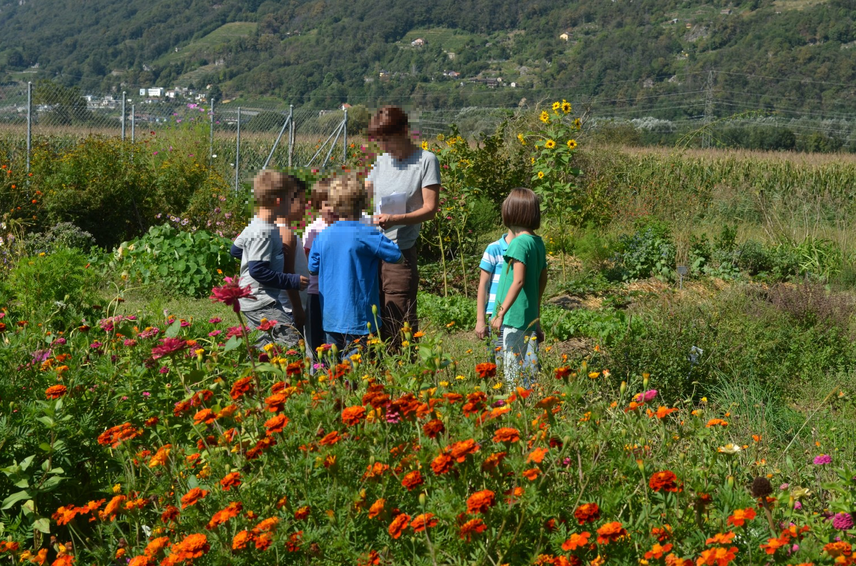
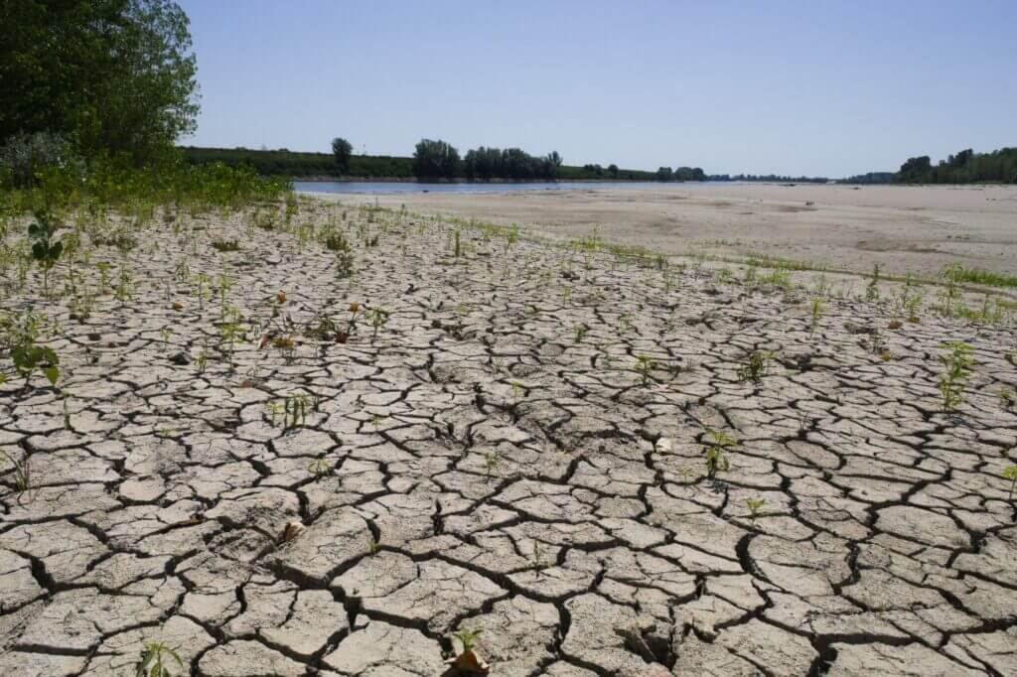

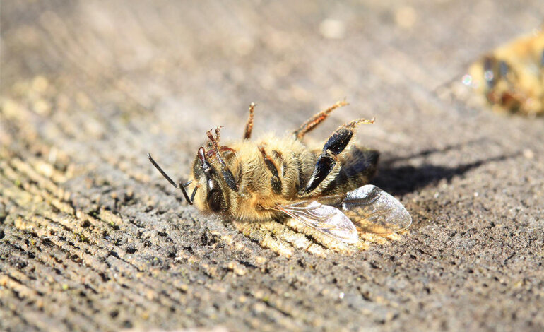
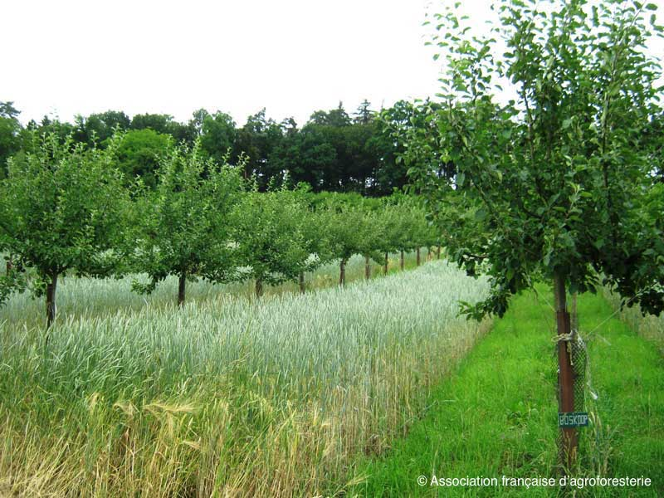
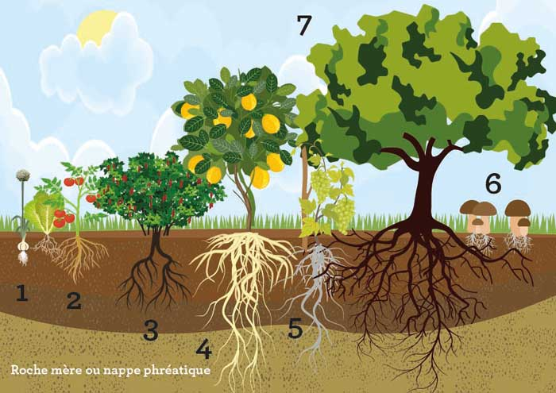
Perché proporre questo corso?
Continuità con attività fate in 1a, 2a e 3a media
Esplorazione delle vulnerabilità del sistema industriale di produzione di cibo, dei suoi impatti negativi sull’ambiente…
…e delle alternative che esistono, più robuste e sostenibili
Lavorare nel senso del vivente, scoprire la sua bellezza e ricchezza!

Slide 4
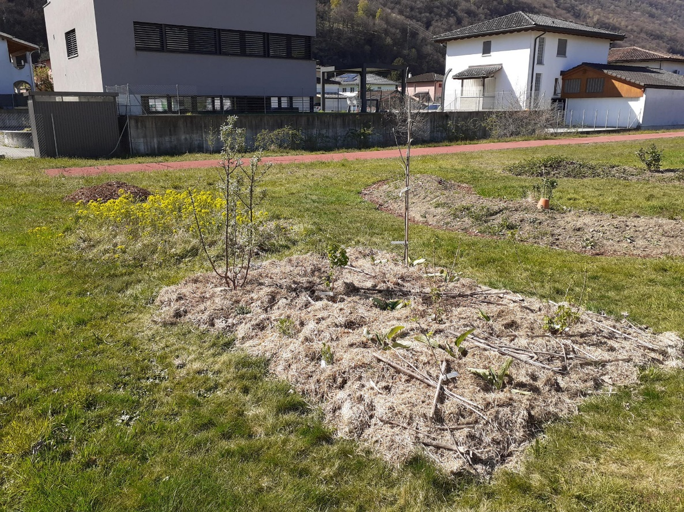
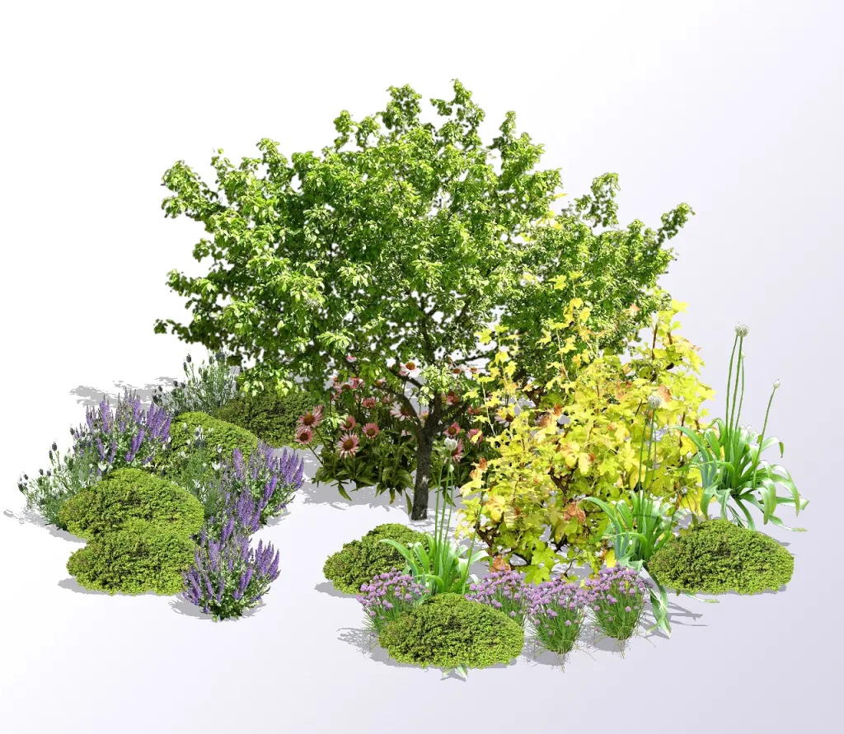
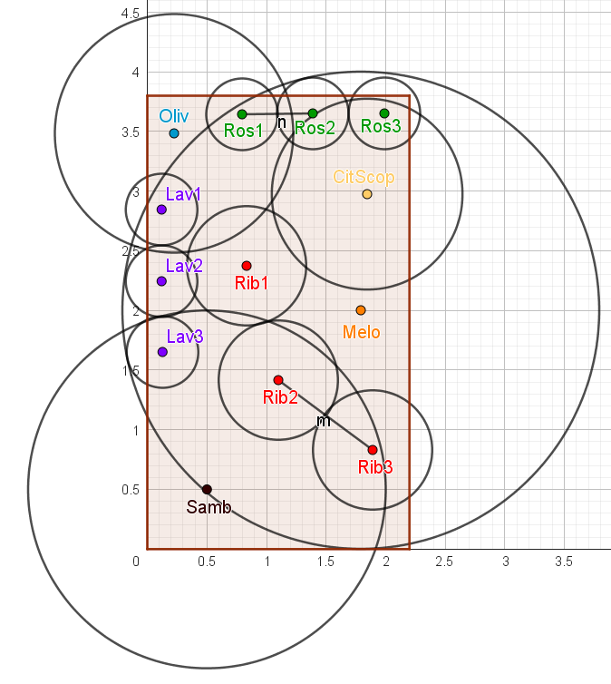
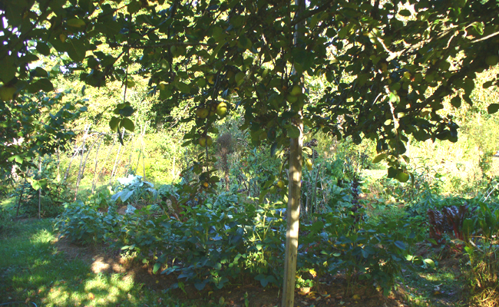
Cosa faremo in questo corso?
Progetteremo di una gilda
Progettazione e realizzazione di una parcella a scuola

Slide 5
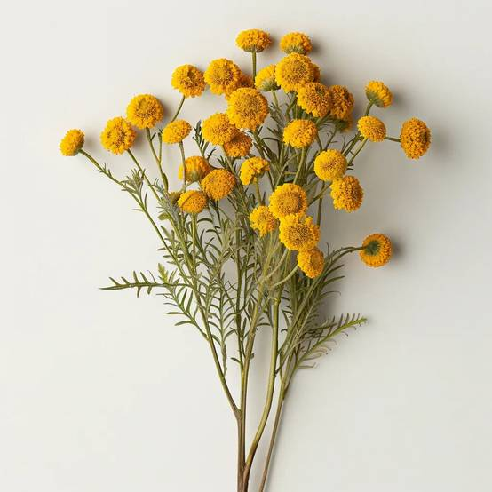
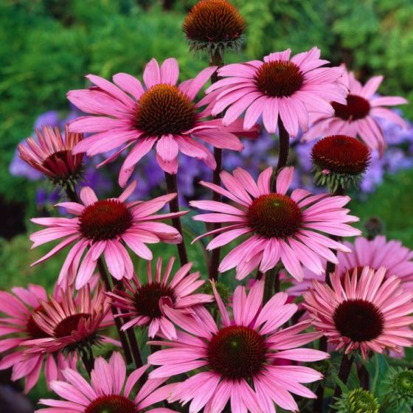
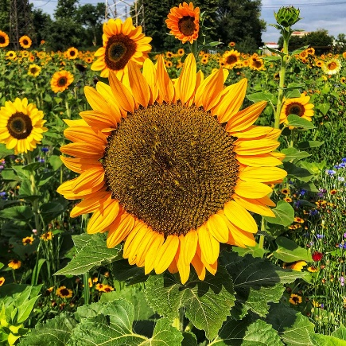
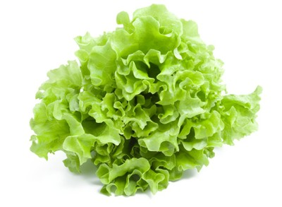
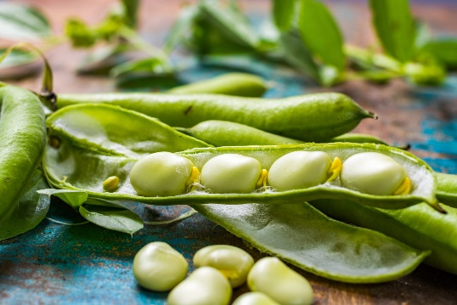
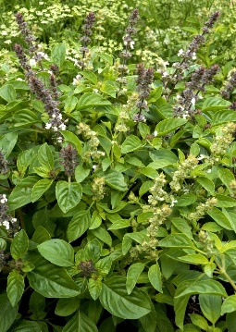
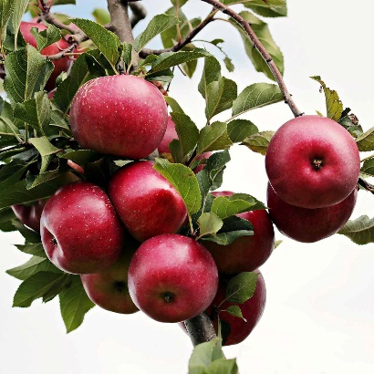
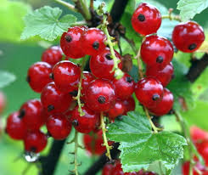
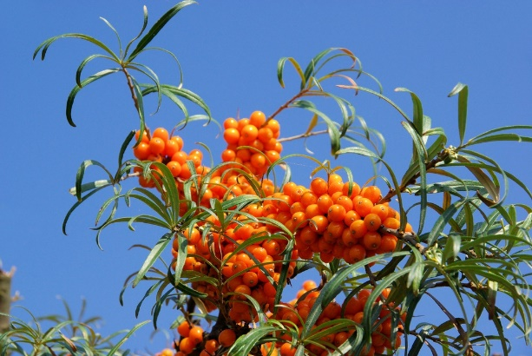
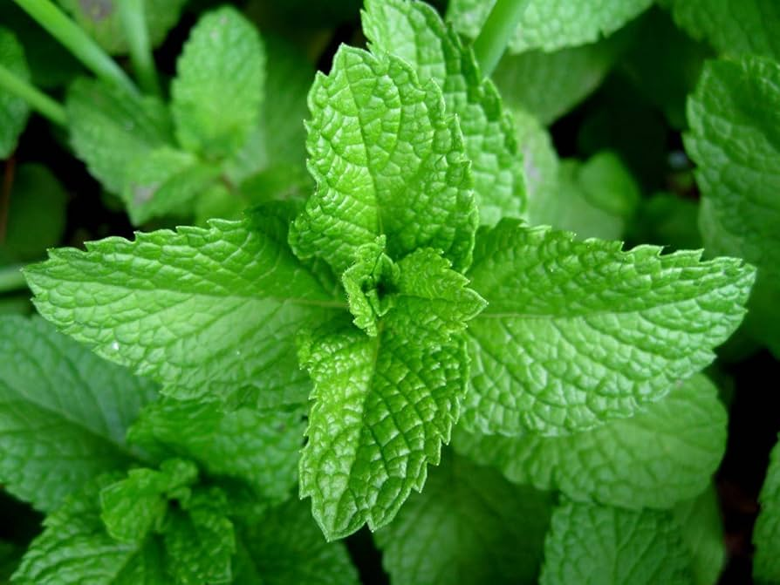
Installeremo piante annuali e perenni…
…fiori, arbusti, erbacee, alberi, ortaggi…
… per produrre in diversi momenti dell’anno

Slide 6
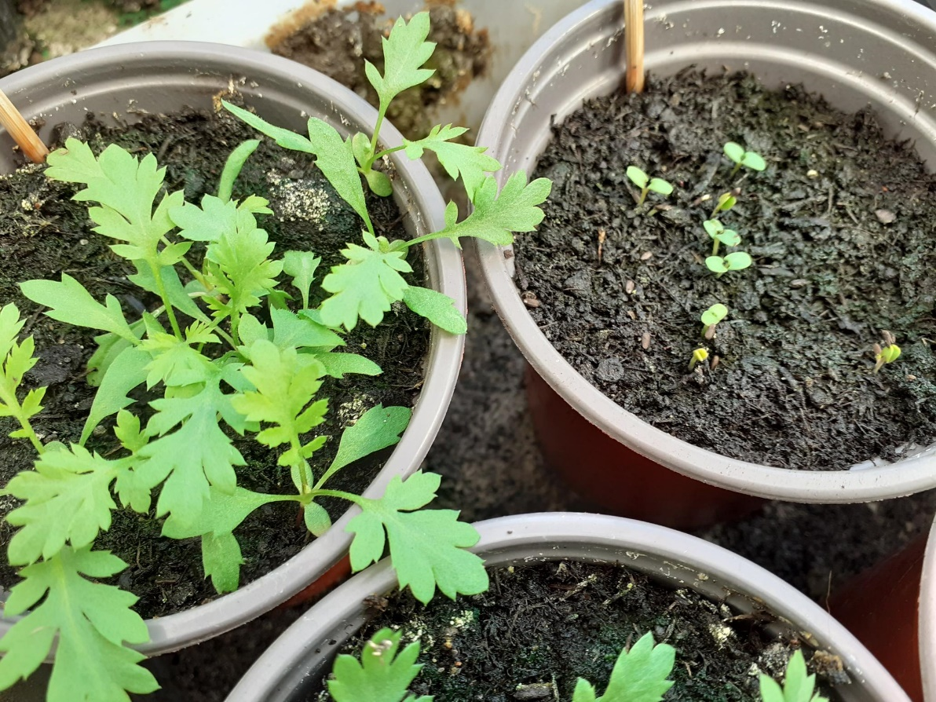
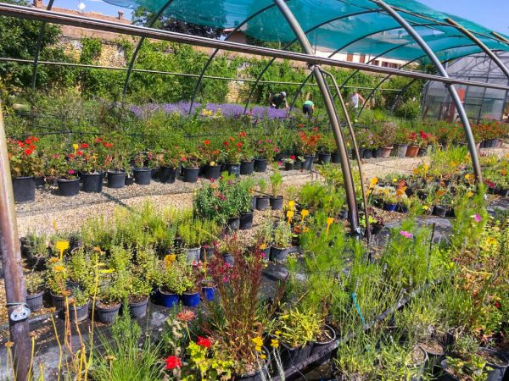
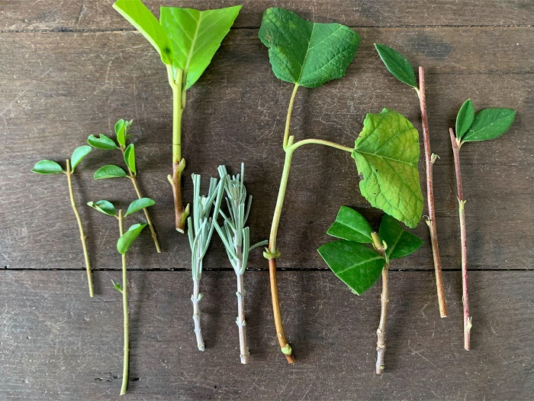
Useremo metodi diversi per far crescere le nostre piante:
Semina
Talea
Margotta
Acquisto da vivaio

Slide 7
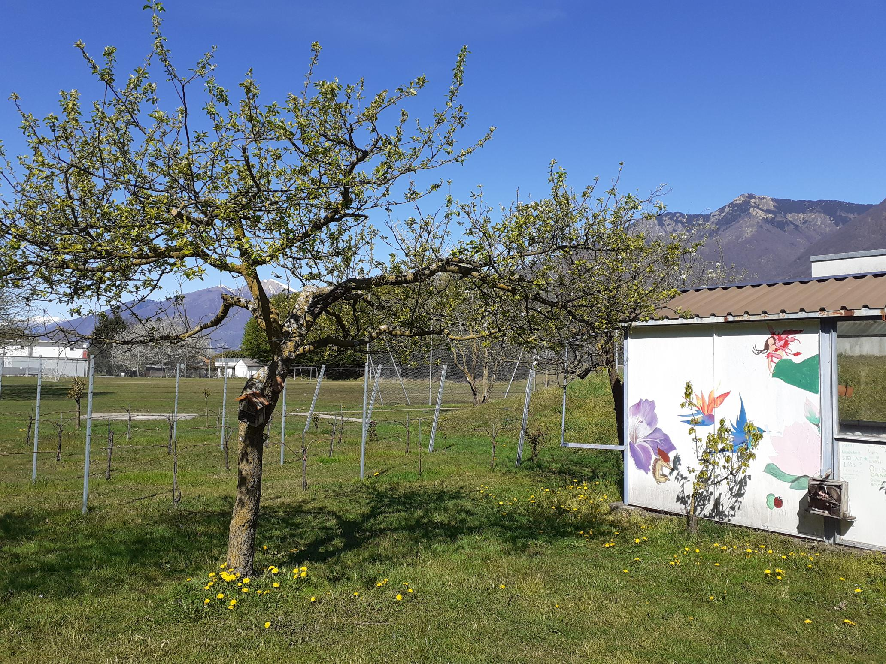
Gestiremo alcune piante già presenti a scuola
Concimare
Annaffiare
Potare
Raccogliere produzione

Slide 8
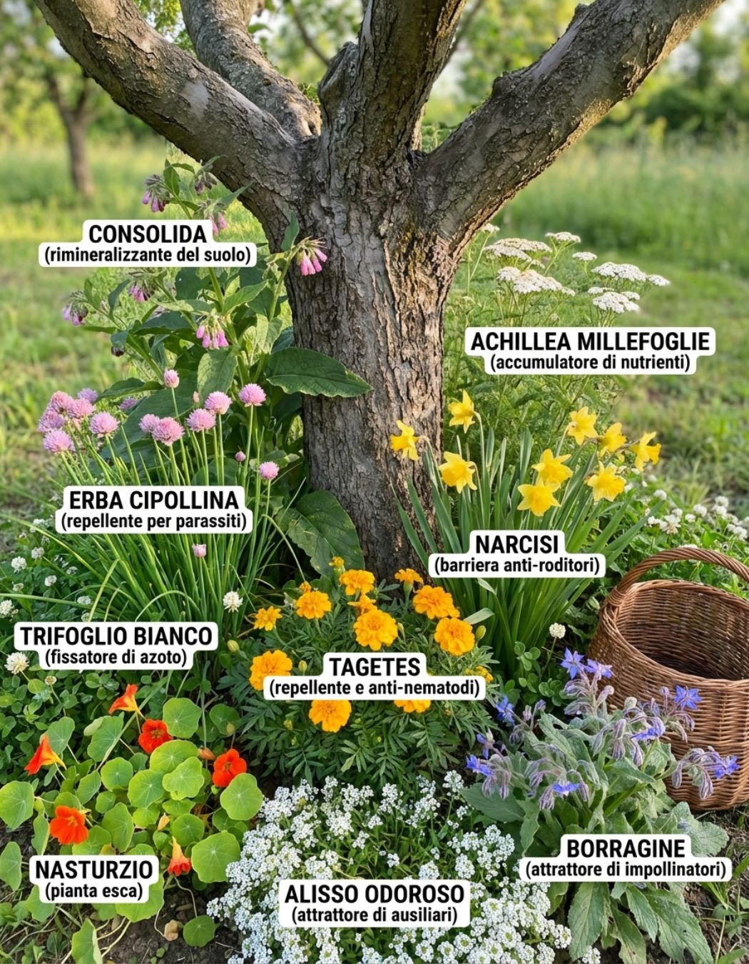
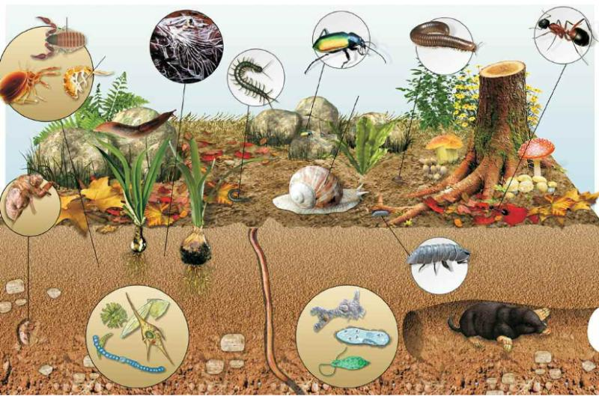
Studieremo la vita del suolo…
…le diverse funzioni delle piante, animali, funghi…

Slide 9
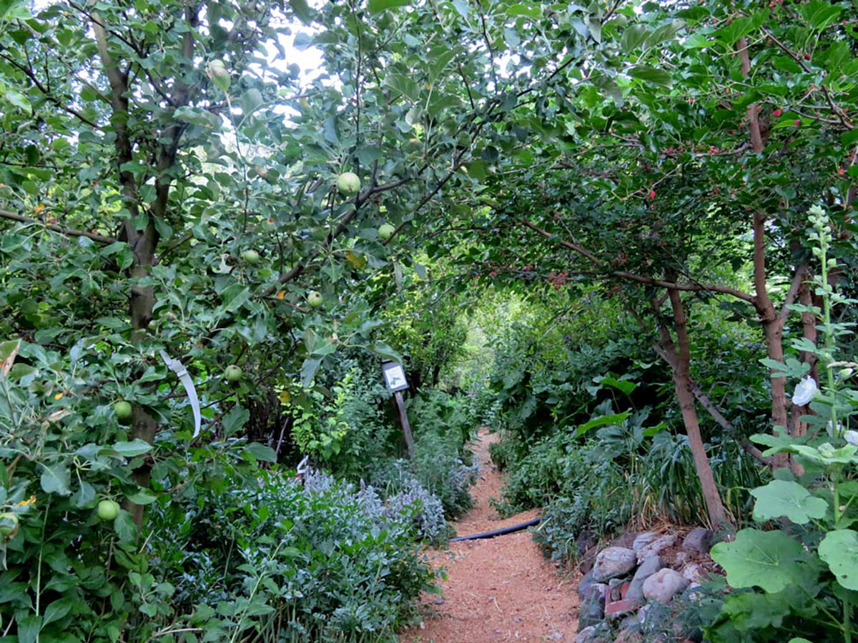
Faremo visite sul territorio, in particolare in alcune foreste commestibile ticinesi
Quindi…

Slide 10
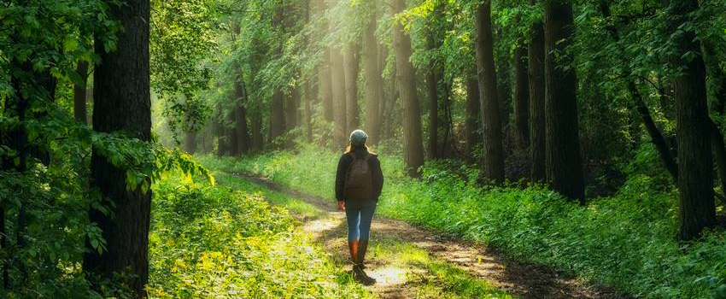
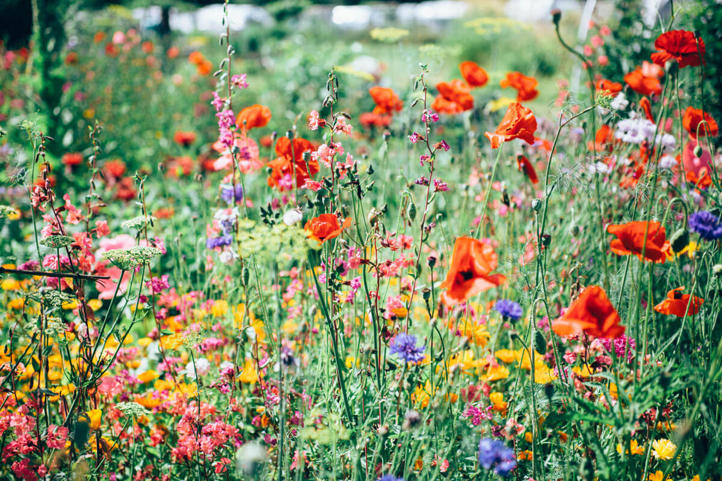
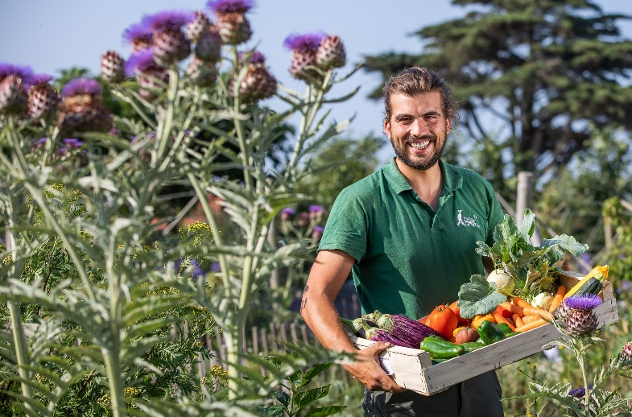
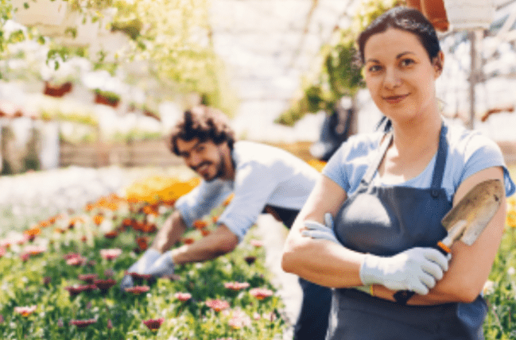
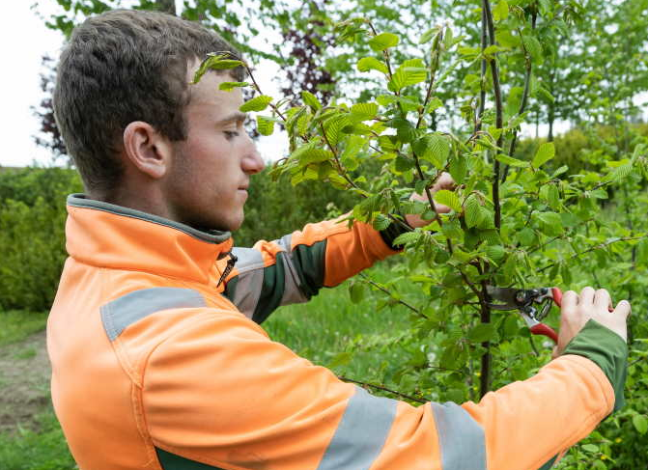
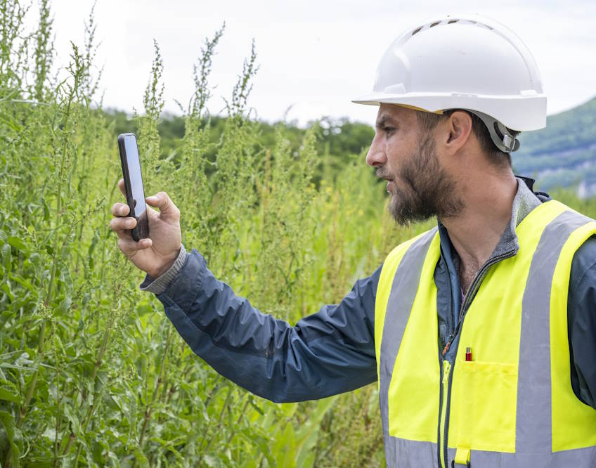
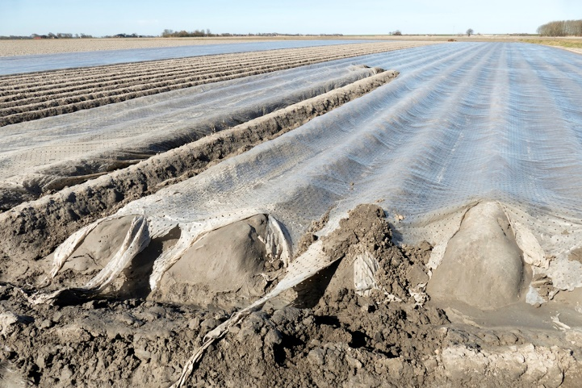
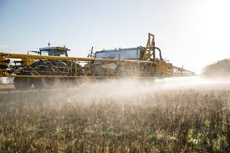
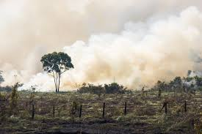
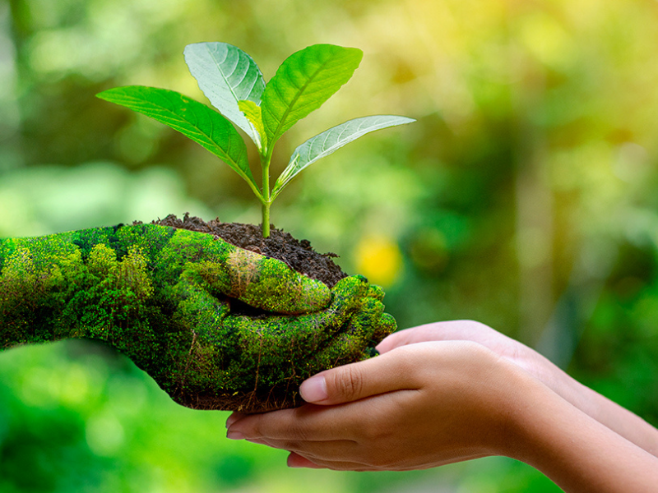
1) Ti piace stare all’esterno e sei affascinato dalla natura?
2) Ti interessano mestieri quali agricoltore, fiorista, orticoltore, ingegnere ambientale…?
3) Ti preoccupa lo stato del pianeta?
Vorresti capire come prendercene cura?

Slide 11
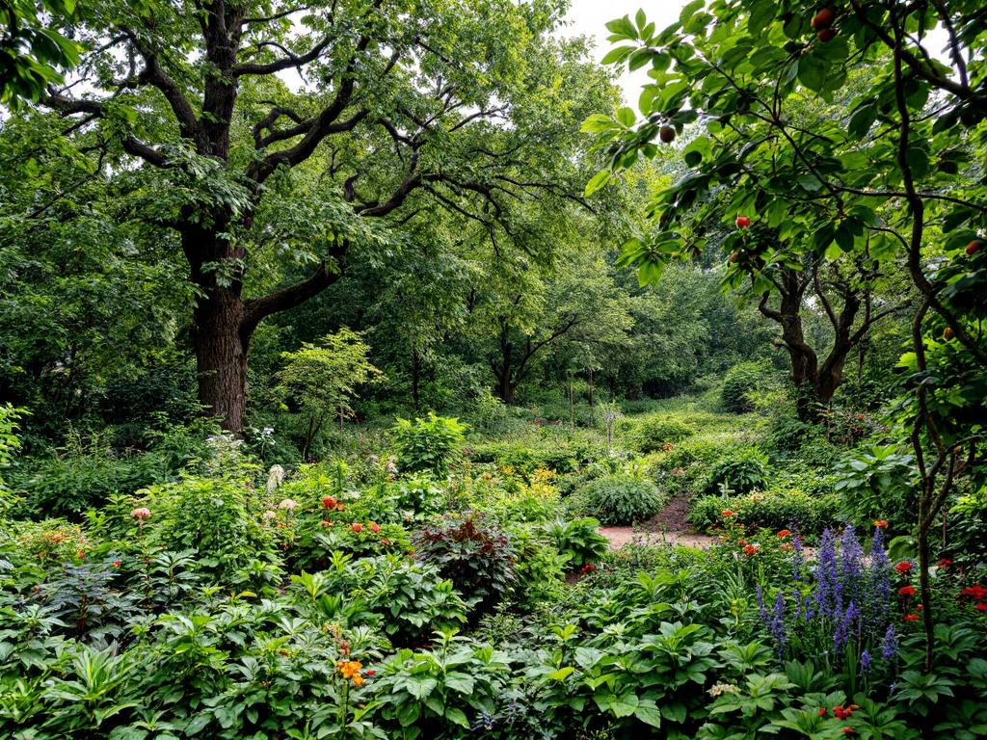
Grazie dell’attenzione!
Iscriviti al corso di Agroecologia!

